Slide 1
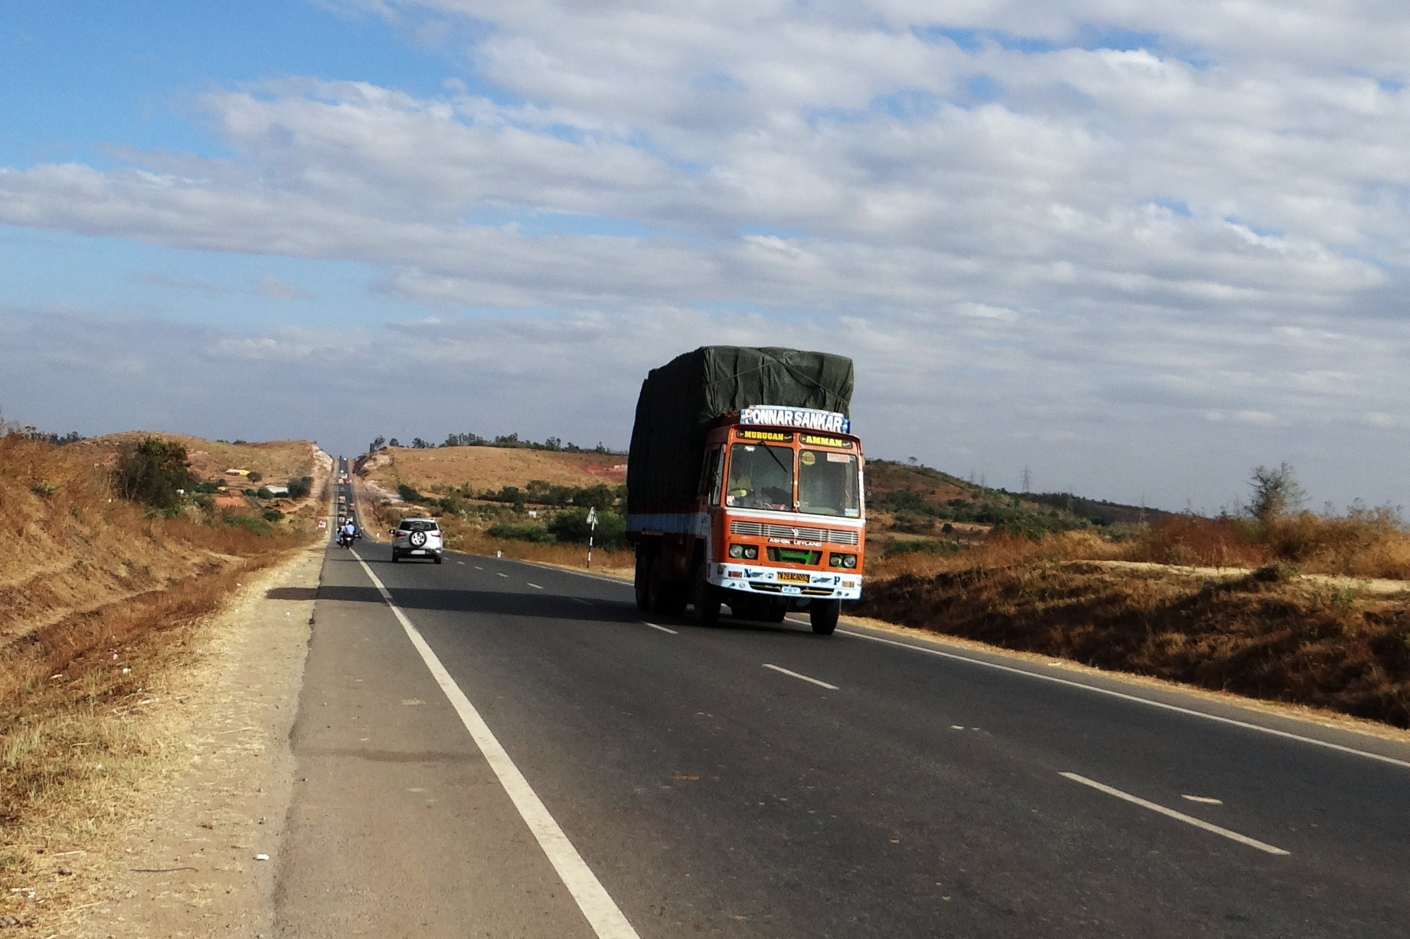
道路运输机动车
驾驶员安全培训

Slide 2
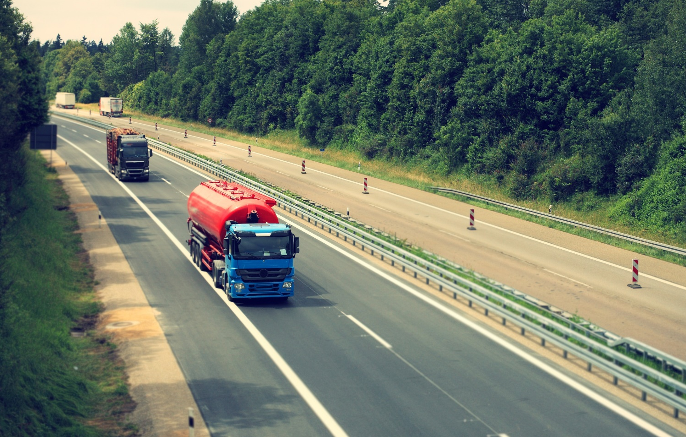
目录
安全生产法律法规
1
交通安全基础知识
2
道路行车安全知识
3
交通事故应急处置
4
典型事故案例剖析
3

Slide 3
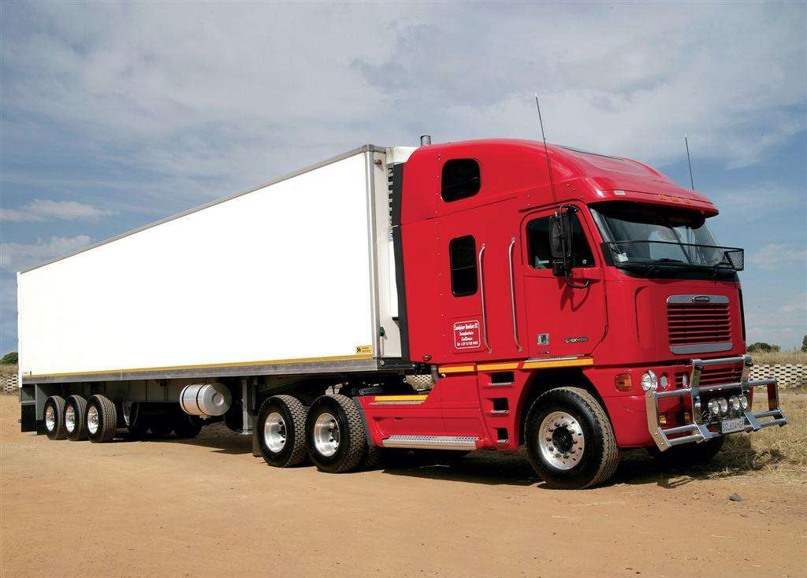
过渡页
第一部分
安全生产法律法规

Slide 4

安全生产方针
安全第一
预防为主
综合治理

Slide 5
中华人民共和国道路运输条例
承运人分类 | 承运人服务义务
 | 基本义务 | - 在约定的时间、按照约定的或通常运输的线路将旅客、或者货物安全运输到约定地点
道路旅客运输 | 保证旅客 安全 | - 救助患有急病、分娩、遇险的乘客； - 发现旅客携带违禁危险品上车时，应将违禁物品卸下、销毁或送交有关部门； - 旅客坚持携带或者夹带违禁物品的，为了保证其他旅客的安全，驾驶员应当拒绝运输； - 除规定免责原因外，发生旅客伤亡事故，承运人应承担赔偿责任
 | 告知旅客乘车重要事项 | - 免费资料关注公众号:安全生产管理；告知运输行为不能正常进行的事由； - 告知旅客正确佩戴安全带，不许将头、胳膊伸出窗外等注意事项
 | 其他义务 | - 发生运输延迟或擅自变更运输工具标准时，应根据旅客要求改乘、退票或者减收票款
道路货物运输 | 通知收货人取货 | - 承运人将货物安全运到目的地后，如果知道收货人的，应当及时通知收货人，以便于收货人及时提货
 | 保证货物安全 | - 承运人应当将货物安全运输到目的地，在运输过程中，除规定免责原因外，发生货物损毁、灭失，承运人应当承担损害赔偿责任

Slide 6
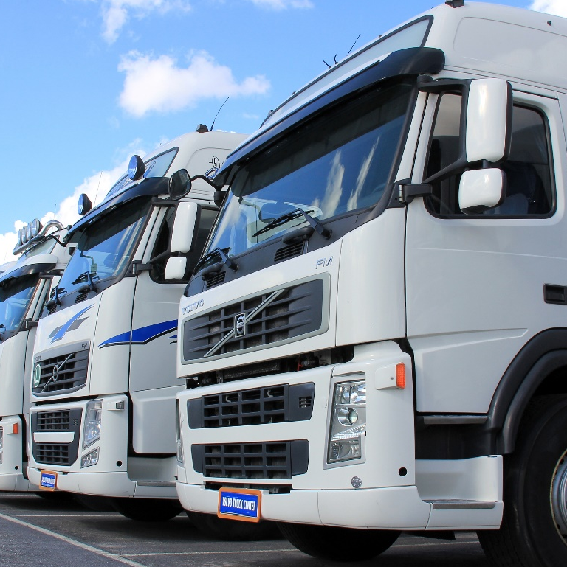
道路货物运输经营服务相关规定
按规定载货
保护货物安全
按规定执行大件、重载、超限运输
按规范装载

Slide 7
道路货物运输经营服务相关规定
违法行为 | 处罚规定
未取得从业资格证 | 处200元以上2000元以下的罚款；构成犯罪的，依法追究刑事责任
非法转让、出租道路运输许可证件的 | 责令停止违法行为，收缴有关证件，处2000元以上1万元以下的罚款；有违法所得的，没收违法所得
不按照规定携带车辆营运证的 | 责令改正，处警告或者20元以上200元以下的罚款
使用无道路运输证的车辆参加客货运输的 | 责令改正，处3000元以上1万元以下的罚款
不按规定维护和检测运输车辆的 | 责令改正，处1000元以上5000元以下的罚款
擅自改装已取得车辆营运证的车辆 | 责令改正，处5000元以上2万元以下的罚款

Slide 8
道路货物运输经营服务相关规定
违法行为 | 处罚规定
- 未取得道路货物运输经营许可，擅自从事道路货物运输经营的； - 使用失效、伪造、变造、被注销等无效的道路运输经营许可证件从事道路货物运输经营的； - 超越许可的事项，从事道路货物运输经营的 | -责令停止经营； -有违法所得的，没收违法所得，处违法所得2倍以上10倍以下的罚款； -没有违法所得或者违法所得不足2万元的，处3万元以上10万元以下的罚款； -构成犯罪的，依法追究刑事责任
- 强行招揽货物的； - 没有采取必要措施防止货物脱落、扬撒的 | -责令改正，处1000元以上3000元以下的罚款；-情节严重的，由原许可机关吊销道路运输经营许可证或者吊销其相应的经营范围

Slide 9
过渡页
第二部分
交通安全基础知识

Slide 10
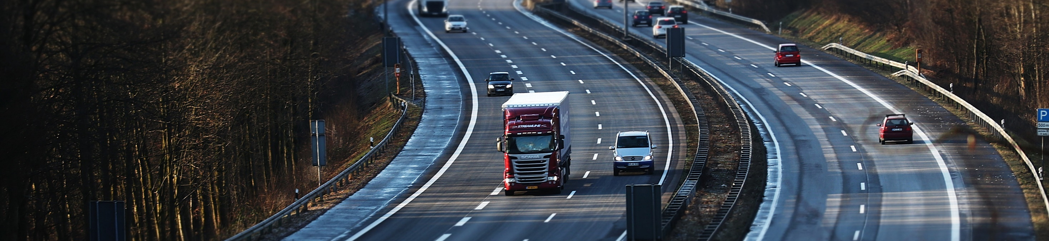
驾驶员职业道德
服务意识
安全意识
守法意识

Slide 11
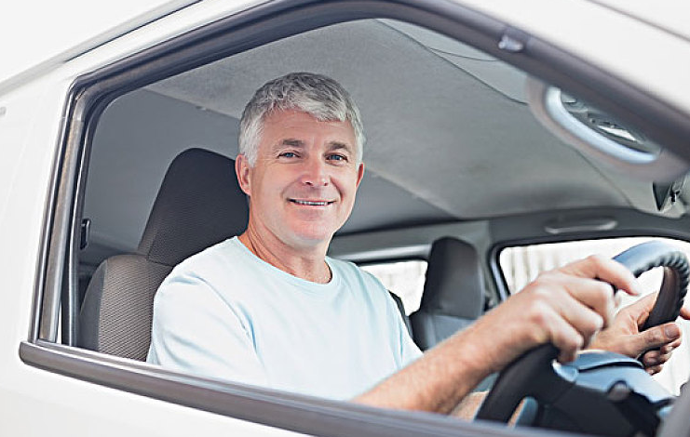
驾驶员职业道德
服务意识
机动车驾驶员的工作是通过车辆运送乘客和货物，从某种角度来讲是一种服务性工作，需要讲究服务意识。对驾驶员来讲，树立服务意识就是尊客爱货，把乘客或乘坐人当亲人，视货物为家珍。

Slide 12
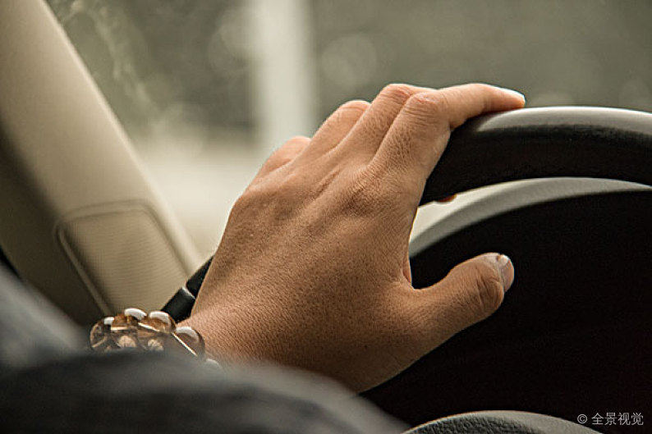
驾驶员职业道德
安全意识
机动车驾驶员必须牢固树立安全意识，保养好自己驾驶的车辆，不开故障车，行车中谨慎驾驶，时时刻刻注意安全。

Slide 13
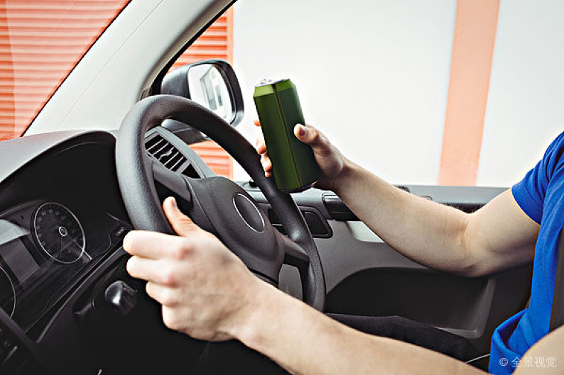
驾驶员职业道德
守法意识
机动车驾驶员要学法、懂法、守法，用道路交通管理法规来约束自己的行为，自觉遵守道路交通管理法规，自觉接受交通管理部门的依法管理，这是机动车驾驶员职业道德的基本要求，也是安全行车的重要保证。

Slide 14
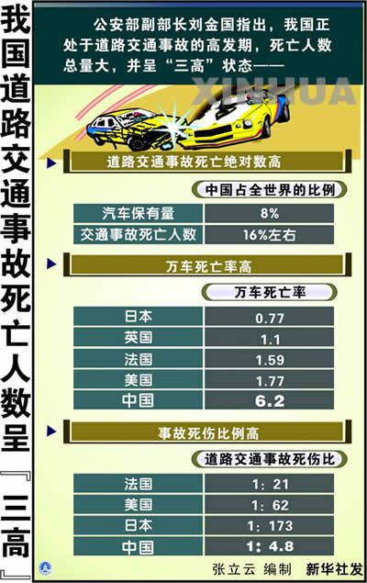
交通安全基础知识

Slide 15
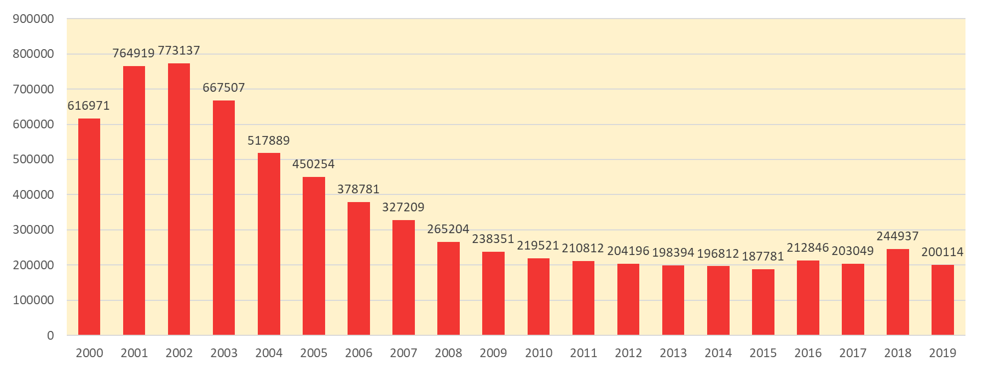
交通安全基础知识
2000年至2019年我国交通事故统计

Slide 16
交通安全基础知识

Slide 17
交通安全基础知识
中国交通状况
死亡人数多
2010-2019年，全国因交通事故死亡人数为60.51万，平均每天死亡165.8人
高速公路风险大
2010年以来,全国发生的多起一次死亡30人以上的特别重大道路交通事故，90%以上发生在高速公路。
路口安全风险大
2019年全年，全国共查处不按交通信号灯指示通行交通违法行为2649万起，平均每天7.26万起。
西南地区风险高
2019年，西南地区有71%的重特大事故为单方翻坠车事故。

Slide 18
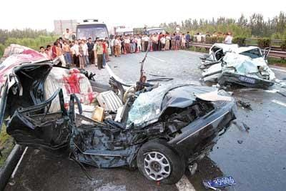
交通安全基础知识
车轮下的警示
2016年，5月14日13时36分，蓟县宝平公路与一线穿公路交口附近发生一起交通事故：一辆重载挂车因雨中路滑侧翻，沉重的车身将一旁行驶中的一辆尼桑小客车“砸扁”，尼桑车里有2人被困。接警后，交管、消防和急救中心人员立即赶往现场救援。

Slide 19
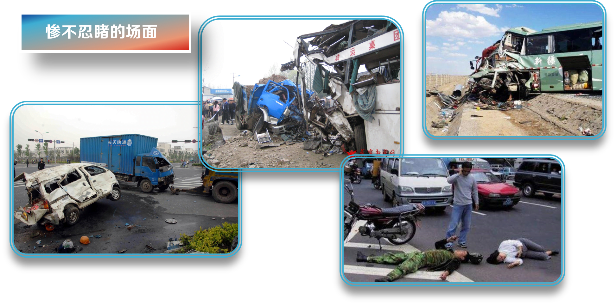
交通安全基础知识

Slide 20
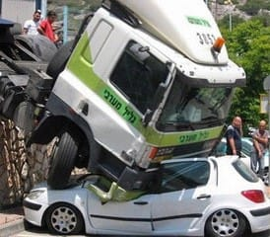
为什么会发生道路交通事故？
操作不当
车速较快
驾驶急躁
路面不平
雨水天气

Slide 21
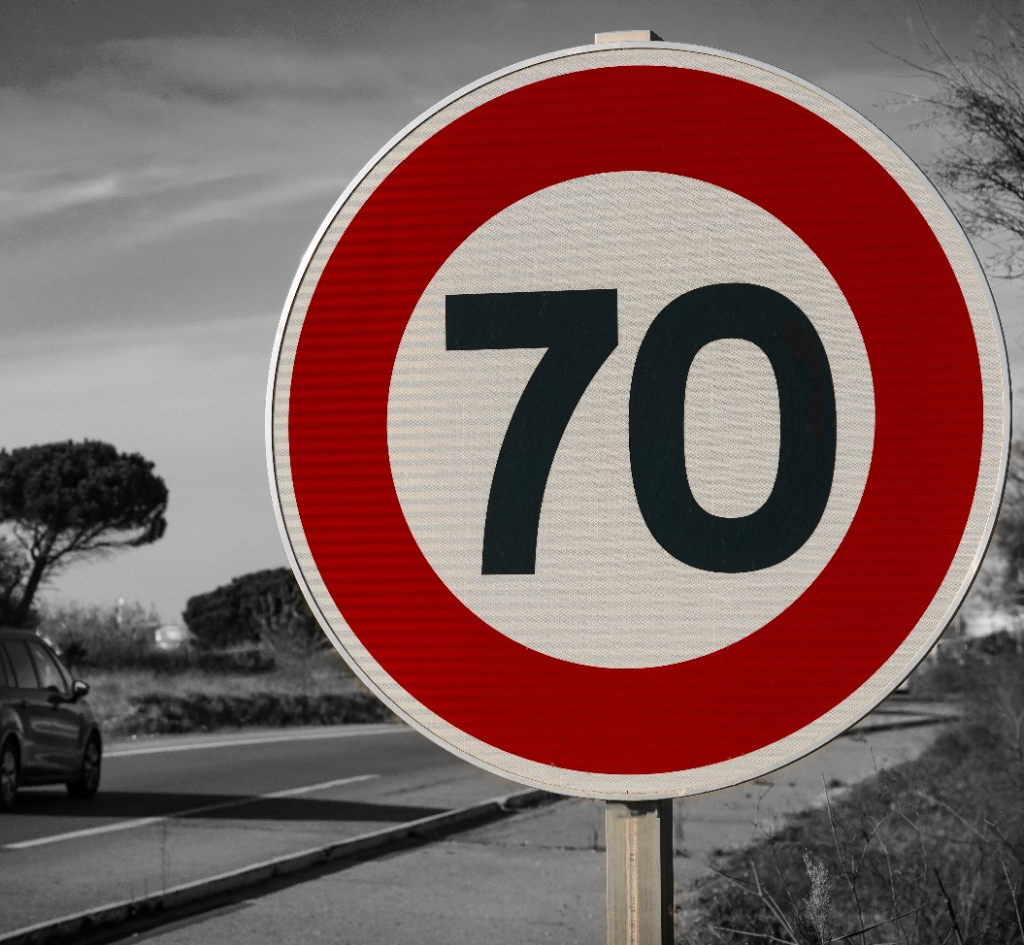
交通事故的成因
一、违章驾驶
超速行驶
超过允许的最高行驶速度；
超过道路条件所限制 的行驶速度；
超过交通状况和车辆密度所限制的行驶速度；
超过不良天气和视线所限制的行驶速度；
超过装载所限制的行驶速度

Slide 22
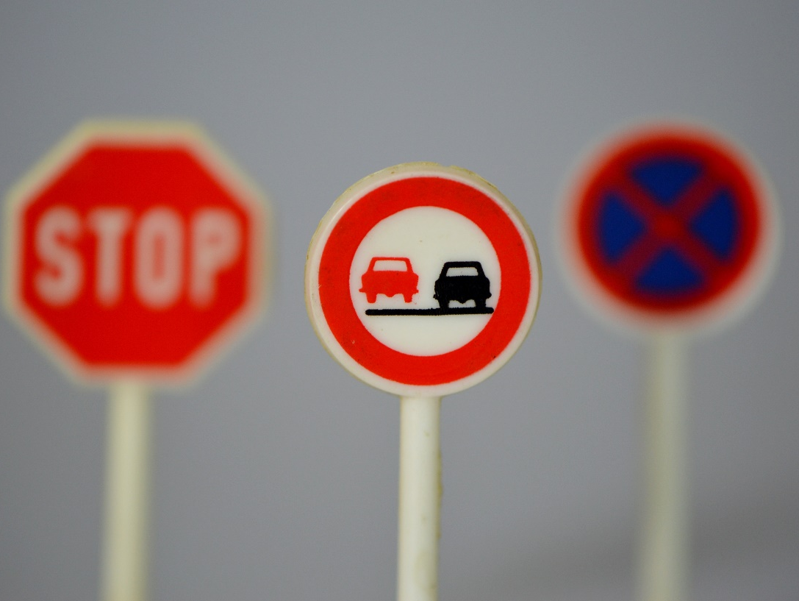
交通事故的成因
一、违章驾驶
在弯路、十字路口、隧道、桥梁、陡坡等不允许超车的地方超车；
前车未让路强行超车；
在视线受限、交通情况复杂及迎面近距离来车时超车；
超车后过早回路；
超车后突然刹车。
违反规定超车

Slide 23
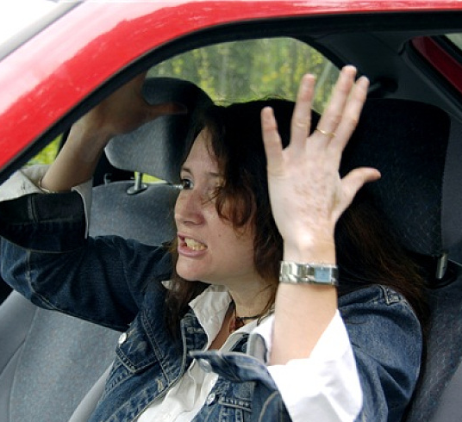
交通事故的成因
一、违章驾驶
有车超越故意不让超；
习惯于路中央行驶，左右摇摆；
让路不让速，快车并行；
车况差行驶很慢或低速车不主动让车；
在岔路口行车，支线车不让干线车；
转弯车不让直行车；
在没有交通控制的交叉路口行驶时，同类型车辆，不按右侧没有障碍物（没有车辆）的车辆优先通行。
违反不同型车辆优先通行的原则
行车不礼让

Slide 24
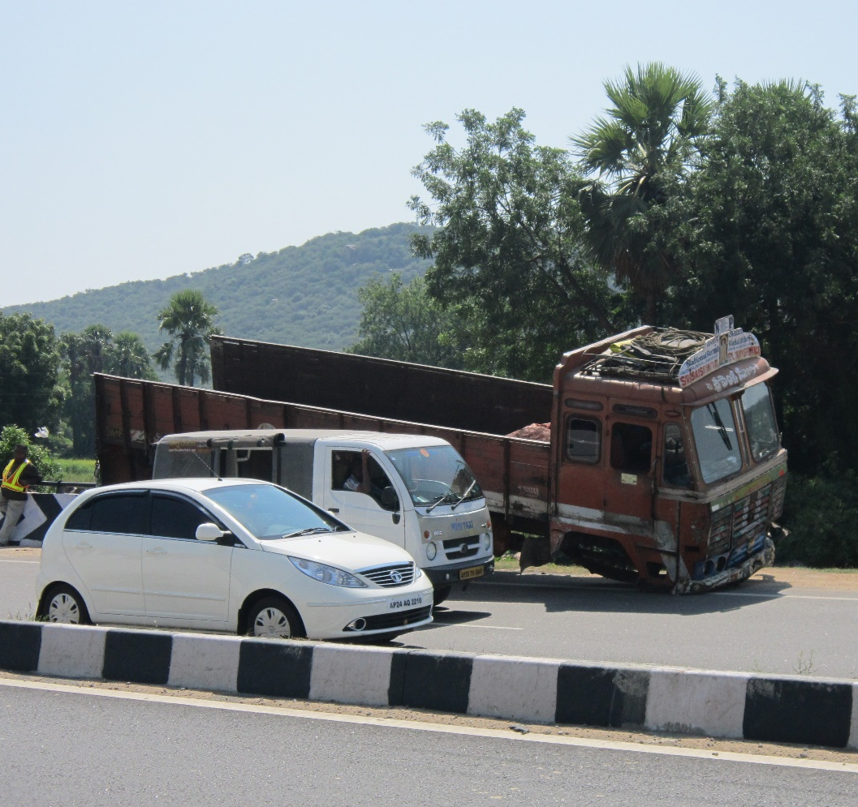
交通事故的成因
一、违章驾驶
违反会车规定
在狭窄地段会车互不礼让；
行车中抢道；
夜间会车不会大灯，造成眩目。

Slide 25
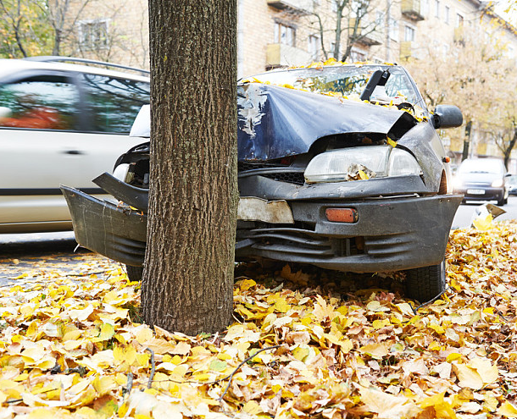
交通事故的成因
一、违章驾驶
违反通行规则
违反右侧通行规则（分驶车道以中心线为界，混驶车道以几何中心线为界）；
违反车辆、行人“各行其道”规则；
违反禁行、单行规则；
占用人行横道；
不按规定变更车道

Slide 26
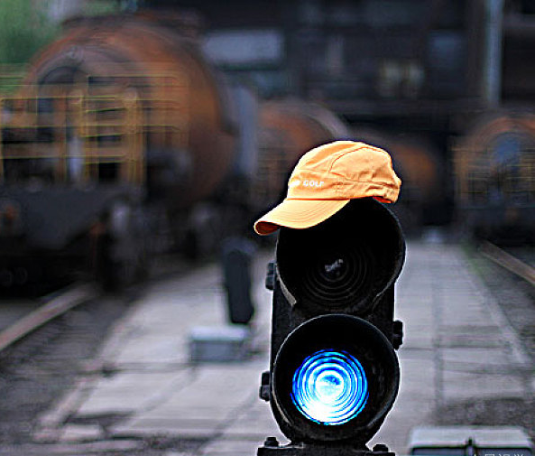
交通事故的成因
一、违章驾驶
不遵守正确行驶指令
无视交通信号：闯红灯、抢绿灯、抢黄灯；
违反交叉路口左右转弯规定及安全运行规定。

Slide 27
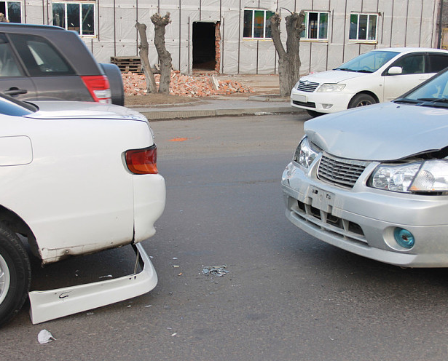
交通事故的成因
一、违章驾驶
距离过近
跟车过近
行车间距过近
与行人安全距离不足
与非机动车侧向间距过近。

Slide 28
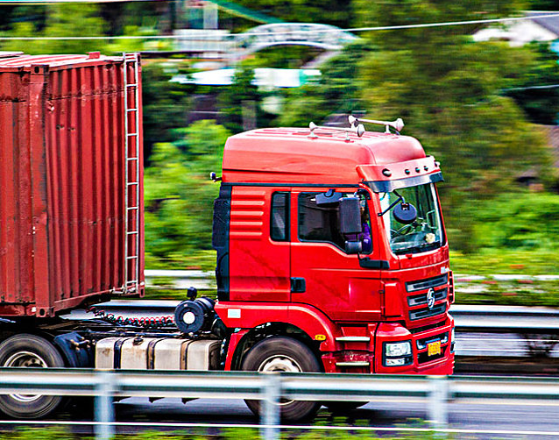
交通事故的成因
一、违章驾驶
驾驶员疏忽大意
精力不集中。
对陌生路段警惕心不够。
道路交通的突发状况。
连续紧张的驾驶，情况缓和后，思想上松弛。
有侥幸心理。

Slide 29
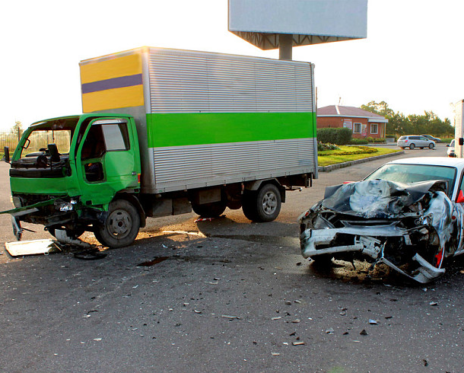
交通事故的成因
一、违章驾驶
驾驶员判断失时或错误
对外界交通信息反应迟缓，失去了分析和判断的机会。
对驾驶的车辆和前后车辆的行驶速度判断错误。
对道路交通环境目测的距离远近、形状大小、坡度高低判断不清。
对一些情况记忆不清或记忆错误导致判断错误。

Slide 30
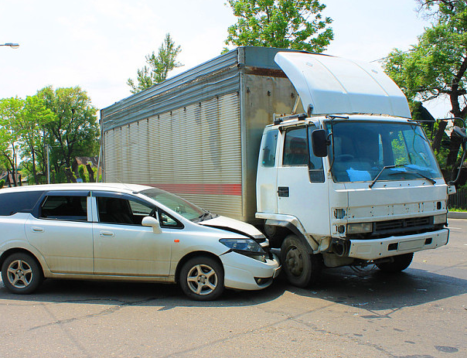
交通事故的成因
一、违章驾驶
驾驶员操作处理错误
违反驾驶员纪律规定。
违反驾驶员技术操作规程。
选定错误（刹车时误踏油门）
临危措施不当。

Slide 31
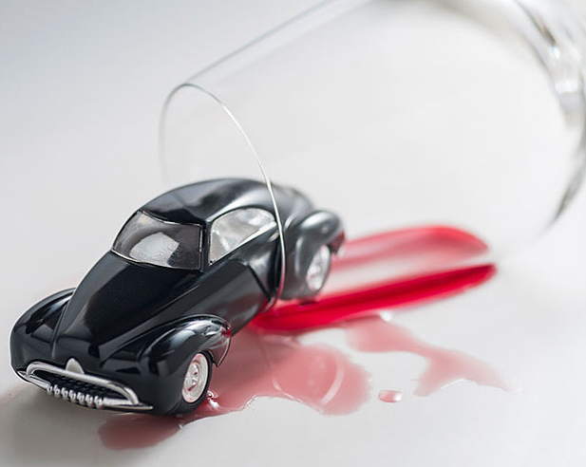
交通事故的成因
一、违章驾驶
驾驶员的体力或精力不足
酒后驾驶。
药物影响。
有疾病，体力过弱。
暂时性的视力障碍（如眼疾、眼伤等）。
疲劳驾驶：长时间驾驶；单调环境驾驶；睡眠休息不足。
精神或思想上的影响，使情绪不安、烦躁。

Slide 32

交通事故的成因
一、违章驾驶
无权驾车上路
无驾驶证。
驾驶与准驾车型不符的车辆。

Slide 33
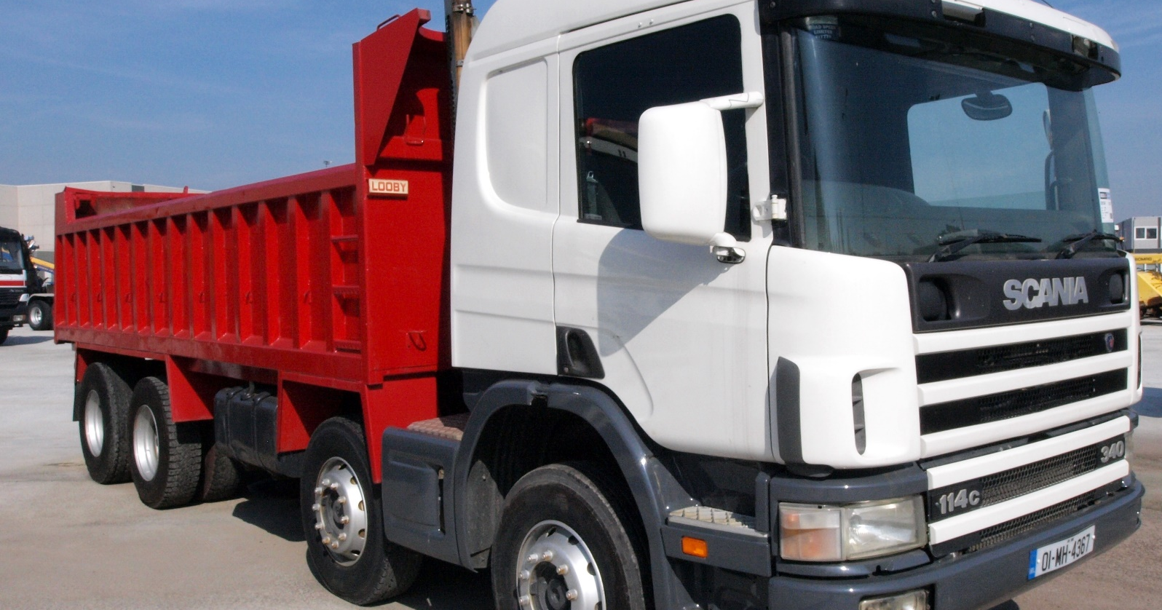
交通事故的成因
二、车辆原因
维护保养不到位，车辆性能差，尤其是制动、转向不符合要求。
车辆故障，带病运转，主要是转向、制动、灯光、喇叭、轮胎及牵引装置等的故障。
车辆装载不当：违反货物装载规定（超高、超宽、超长、超载）；超员、超重；违反牵引规定。

Slide 34
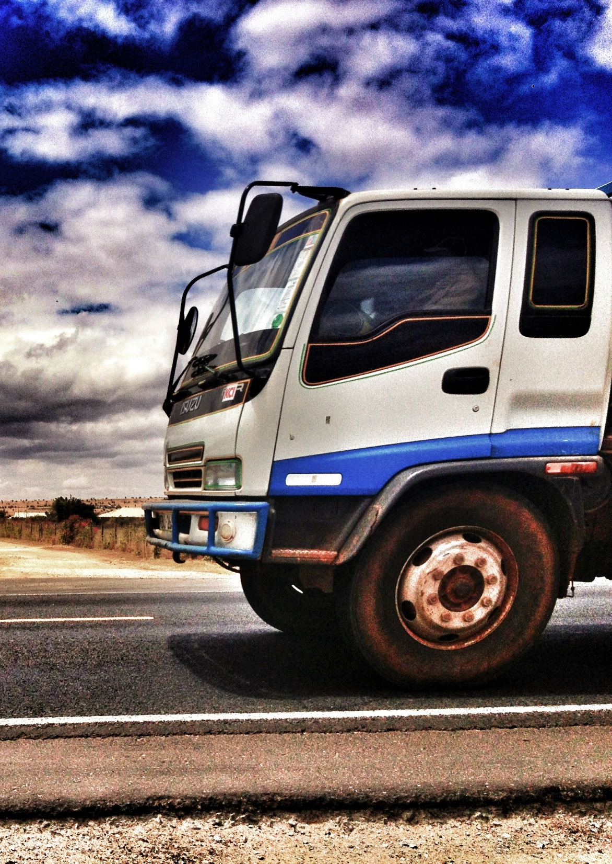
交通事故的成因
三、道路及道路环境的原因
视线盲区较大的斜街、弯道、拱形路。
陡坡、狭窄路段。
交通标志不全、视线不清。
冰雪、泥泞、油迹、软化沥青等光滑路面。
路面损坏、违章掘路、公路打场晒粮、违章堆放建筑物品或垃圾等。
风、雪、雨、雾天气，挡风玻璃结霜。
夜间或傍晚黄昏路面照明不良。
斜照的阳光、耀眼的灯光广告。
路旁特别能引人注意的事物。
牲畜及野生动物。

Slide 35
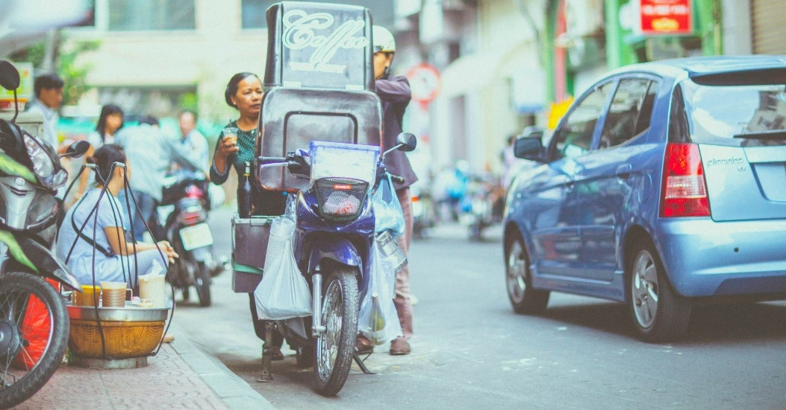
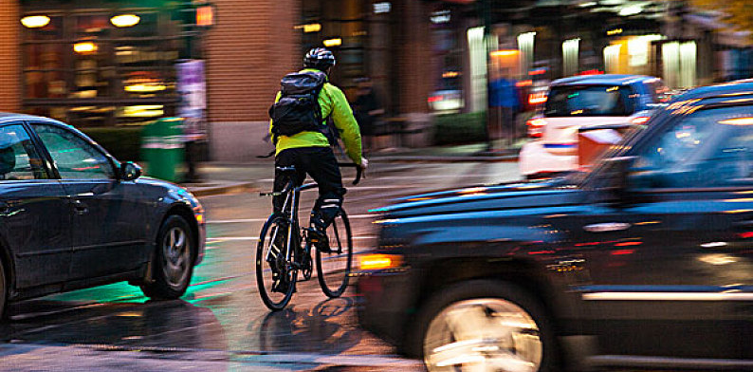
交通事故的成因
四、行人、乘客或骑自行车人的原因
行人突然横穿公路，儿童突然跳出。
不按规定路线行走。
儿童热中玩耍。
醉酒行走。
盲聋病残，精神失常。
跳车、扒车、追车、拦车，车未停稳忙于上下车。
骑自行车人从视盲区内突然驶出。
自行车争道抢行，走机动车道。
骑飞车、乱钻猛拐，突然跌倒。

Slide 36
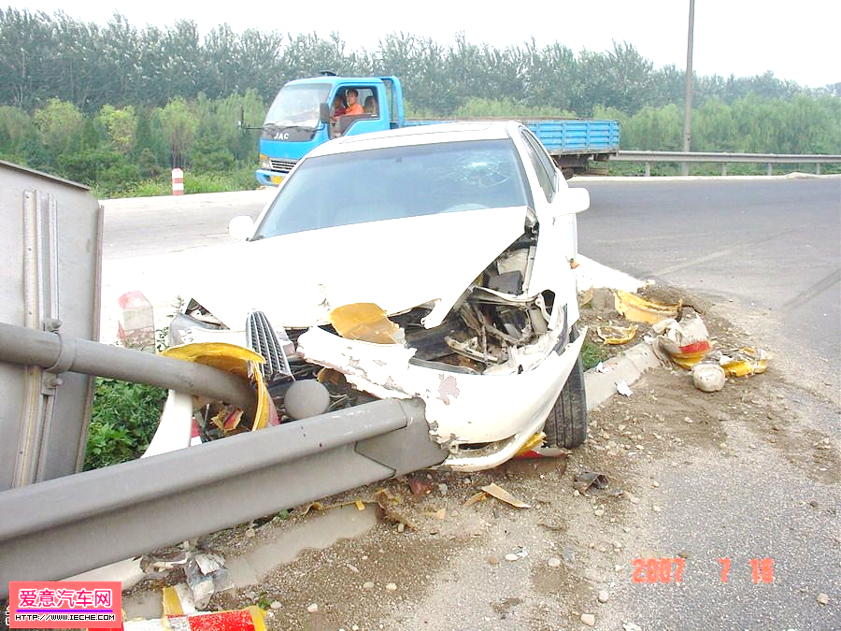
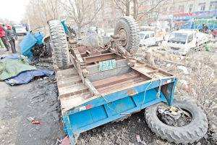
交通事故的成因
五、其它机动车、人力车、畜力车违章等

Slide 37
过渡页
第s三部分
道路行车安全知识

Slide 38

机动车安全---出行前
1
所有机动车辆必须经公安机关交通管理部门登记并办理机动车号牌；
机动车辆必须定期在专业机构进行安全技术检验，合格后由公安机关交通管理部门发放检验合格标志；
2
3
购买交强险，张贴交强险标志。
4
驾驶机动车驾驶人员应当依法取得机动车驾驶证，并确保有效；

Slide 39
机动车安全---出行前
驾驶人应当按照驾驶证载明的准驾车型驾驶机动车，驾驶机动车时，应当随身携带机动车驾驶证；
5
检查车辆安全技术性能：轮胎、喇叭、刮水器、后视镜和灯光等装置，不得驾驶有安全隐患的机动车辆；
6
服用精神药品或者麻醉药品，或者患有妨碍安全驾驶机动车的疾病，或者睡眠不足、过度疲劳，影响安全驾驶的，不得驾驶机动车；
7
8
免费资料关注公众号:安全生产管理；不要穿高跟鞋、厚底鞋和拖鞋驾车；

Slide 40
机动车安全---出行前
9
注意饮料瓶放置，避免滚至制动踏板下；
10
不要披长发驾车，留长发车主，驾车时须将头发束起来，避免开车时影响视线；
11
驾车外出应事先确定路线，避免边开车边寻路。

Slide 41
严禁酒后驾驶
50°白酒10克
60°白酒三两
70°白酒二两
50°白酒四两
饮酒驾车
40°白酒半两
醉酒驾车
12~16°红酒2两
12~16°红酒1斤2两
40°白酒五两
3~5°啤酒半瓶或1听易拉罐
3~5°啤酒3瓶或6听易拉罐
20mg/100ml ≤ 酒精含量<80mg/100ml
酒精含量≥80mg/100ml

Slide 42
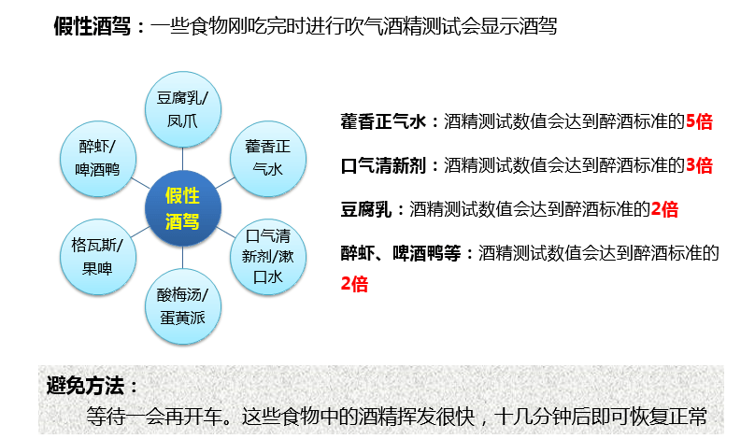
严禁酒后驾驶

Slide 43
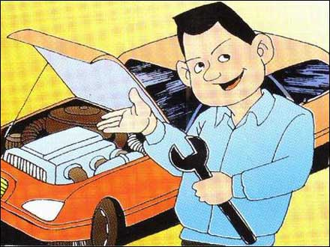
机动车安全---开车前
检查车辆附近
确保没有障碍物或儿童，请特别留意后面的
盲点
关好车门
上车坐好后，确保所有车门已锁；
调整好后视镜及驾驶员座椅
系好安全带。

Slide 44
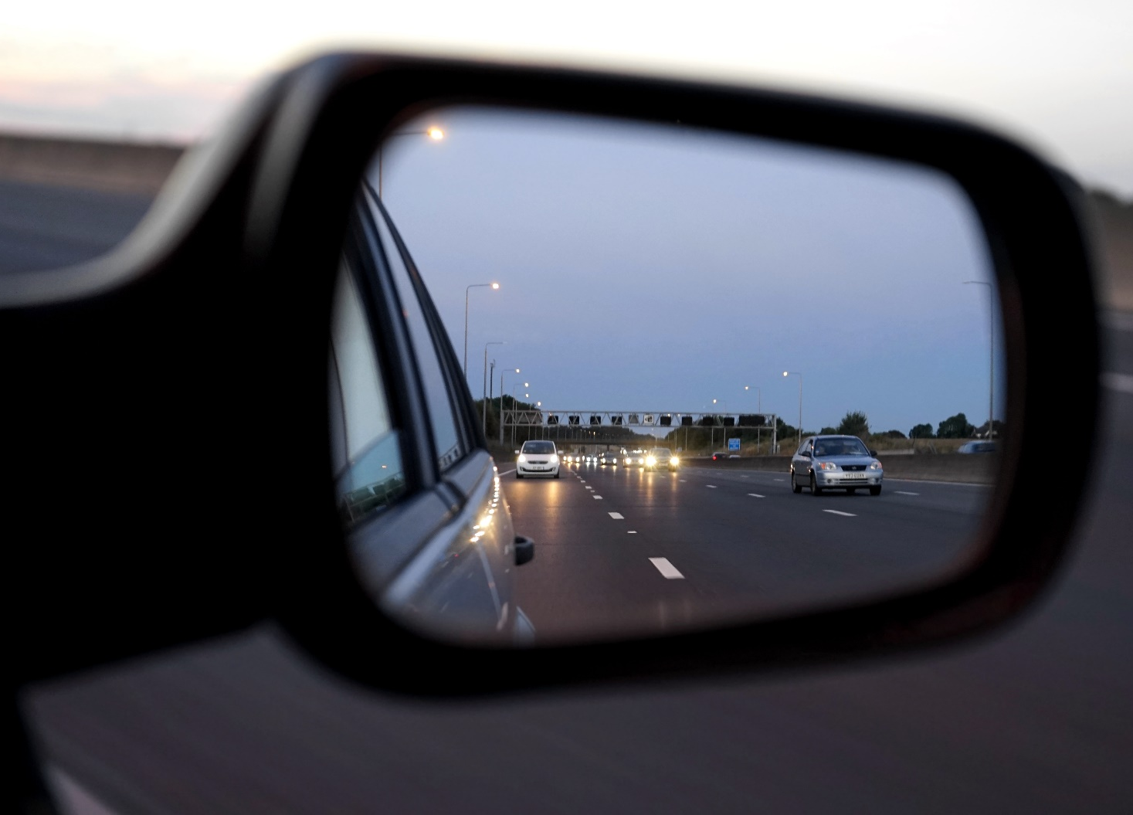
机动车安全---开车前（后视镜的应用）
1、行车前要调整好后视镜的位置和角度。行车中，由于车辆的行驶震动，易引起后视镜的位置和角度变化，对此应注意观察并及时调整。
2、在一般道路上停车、起步、超车、转弯、调头等行驶路线将要发生变化时，要先给出相应的行车信号同时一定要注意观察后视镜，及时了解两侧和后方的交通情况，防止出现突然情况时措手不及，造成交通事故。
3、在通过集市、交叉路口等行车人较多的地方，要缓慢行进，注意观察后视镜。

Slide 45
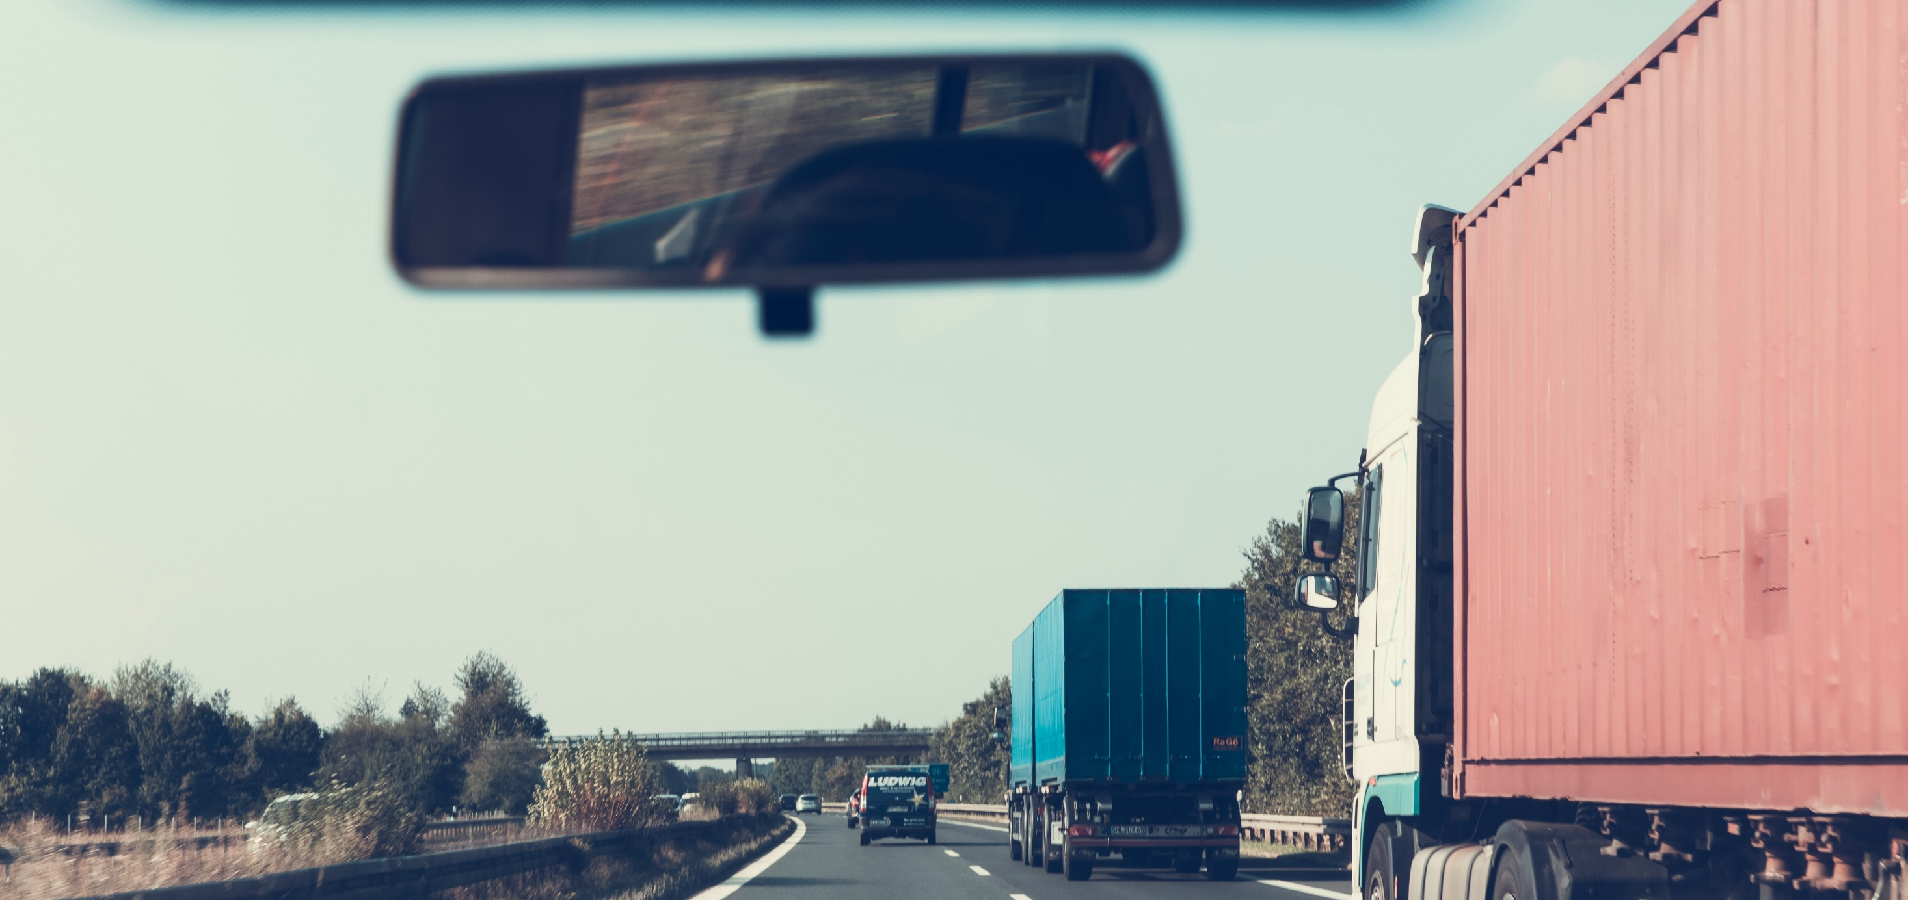
机动车安全---开车前（后视镜的应用）
4、在通过两边有非机动车或行人的窄路、窄桥时，要减速慢行，适当注意后视镜；要和非机动车或行人保持必要的横向间距。
5、在高等级公路上行车时，不仅要注意和前车保持必要的安全距离，还要通过后视镜观察、判断后面车辆的跟车距离，在处理情况时做到心中有数，以免发生追尾事故。
6、在通过交叉路口时，交通冲突较多，要降低车速，注意观察两侧行人和车辆情况，在保证安全的前提下顺利通过。

Slide 46
机动车安全---开车时
切勿酒后驾车
切勿疲劳开车，连续驾车超过4小时的，应停车休息20分钟以上，全天开车时间控制在8小时以内
驾车时不要拨打接听手机、观看车载电视等妨碍安全驾驶的行为；
摩托车驾驶人及乘坐人员应当按规定戴安全头盔。
儿童乘车不要坐前排，儿童应乘车坐后排，有条件的要配备儿童专用安全坐椅
正确选择行车道，不占用非机动车道，不随意变更车道，严禁跨越双黄线行驶，变道时，留出足够的安全距离，并开启转向灯；车速不要超过限速标志、标线标明的速度，开车过程中，避免吃东西。
开车时要尽量随大流，切勿特立“毒”行。
开车时尽量减少变道。

Slide 47
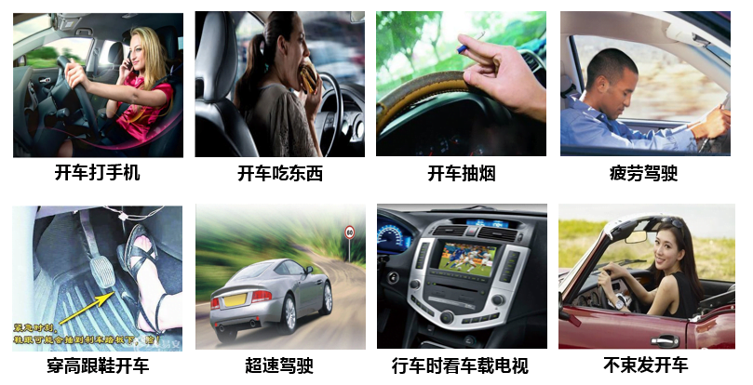
机动车安全---开车时
你有以下行为吗？

Slide 48
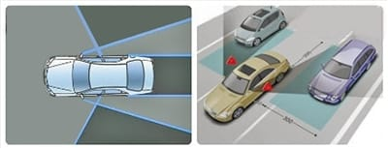
免费资料关注公众号:安全生产管理
机动车安全---开车时（行车盲区）
所谓汽车盲区，是指驾驶员的视力范围内，因汽车内外物体的障碍而看不到的地方。
2011年12月9日上午，温州市区发生一起交通事故，一辆越野车转弯后前行时，不慎将蹲在地上的一名五岁小女孩卷入车底，所幸十多名路人合力抬起车辆，才将小女孩救出。这起事故的“主凶”，便是令无数驾驶员闻之色变的“汽车盲区”。

Slide 49
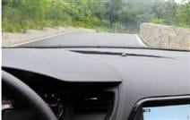
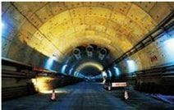
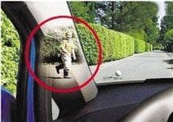
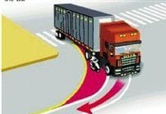
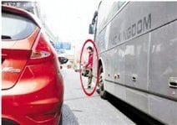
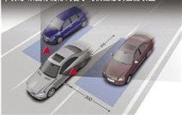
机动车安全---开车时（行车盲区）
山路盲区
山道多弯，盲区频现
光线盲区
出隧道不要跟车太近
A柱盲区
多看慢速可避免
内轮差盲区：
遇大货车最好避开2米外
超车盲区：
前车突然慢速多半有险情
后视镜盲区：
不连续变车道，多看后视镜

Slide 50
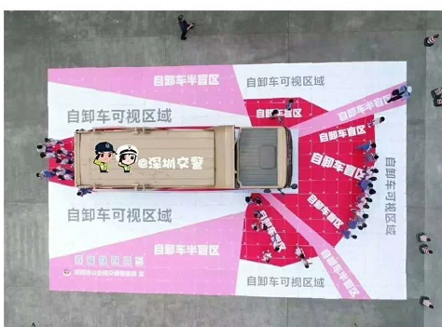
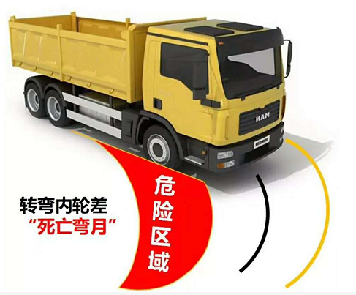
机动车安全---开车时（行车盲区）
大货车死亡弯月

Slide 51
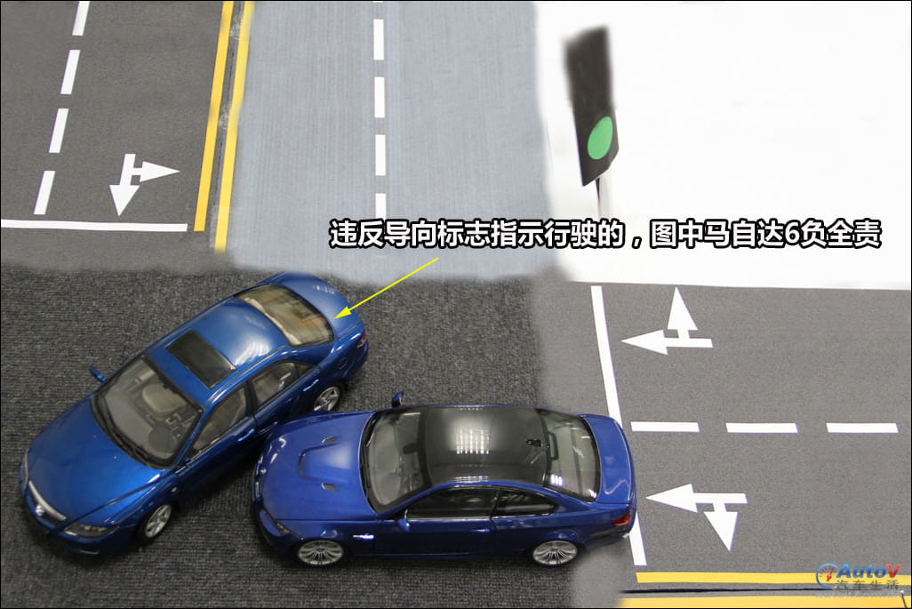
机动车安全---开车通过路口时
遵守交通信号灯，红灯停、绿灯行，严禁闯红灯。
通过路口减速慢行，驾驶人在接近路口时要减速慢行，并观察前方的交通情况，确认安全后谨慎通过路口；
通过学校门口或人行道，减速行驶，遇行人正在通过人行横道，应当停车让行；
通过弯道时，车辆驶近急弯安全视距不足的路段，应当在本方车道内行驶，提前减速，勿超车，必要时鸣喇叭示意。

Slide 52
机动车安全---雨雪天气
减速慢行无害处
交通法规中明确规定，一旦出现雨雪天道路湿滑的情况，车辆最高的行驶速度是不能超过每小时30公里的，这其中就包括了雨雪等特殊天气和道路状况下的时速要求。
脚下请勿 “拖泥带水”
脚底下冰雪一旦带进车里，踩油门刹车的时候就很有可能会出现滑脚的情况，自然也会对车辆操控带来不小的风险，因此这也是需要司机特别留意的，最好将脚下的水擦干后再驾车上路。

Slide 53
机动车安全---雨雪天气
车距适当拉大
雨雪天最忌讳的就是路面湿滑从而导致追尾等事故的发生，所以适当拉大车距不失为一项有效的预防措施。
刹车要“温柔”
在冰雪路面，通过发动机制动来维持车轮与路之间附着力要比使用脚制动好得多。如果要低速行驶，那么就要考虑用较低挡行驶，并使发动机保持稍大的转速。如果逐渐地抬起油门，立刻就能获得发动机制动。

Slide 54
机动车安全---雾天气
注意1：出门前
应当将挡风玻璃、车头灯和尾灯擦拭干净，检查车辆灯光、制动等安全设施是否齐全有效。
注意2：雾中行车时
一定要严格遵守交通规则限速行驶，千万不可开快车。雾越大，可视距离越短，车速就必须越低。专家建议当能见度小于200米大于100米时，时速不得超过60公里;能见度小于100米大于50米时，时速不得超过40公里;能见度在30米以内时，时速应控制在20公里以下。

Slide 55
机动车安全---雾天气
注意3：不要用远光灯
雾天行驶，一定要使用防雾灯，要遵守灯光使用规定:打开前后防雾灯、尾灯、示宽灯和近光灯，利用灯光来提高能见度，看清前方车辆及行人与路况，也让别人容易看到自己。
注意4：适时靠边停车
如果雾太大，可以将车靠边停放，同时打开近光灯和应急灯。
注意5：勤用喇叭
注意6：保持车距
注意7：切忌盲目超车
注意8：不要急刹车

Slide 56
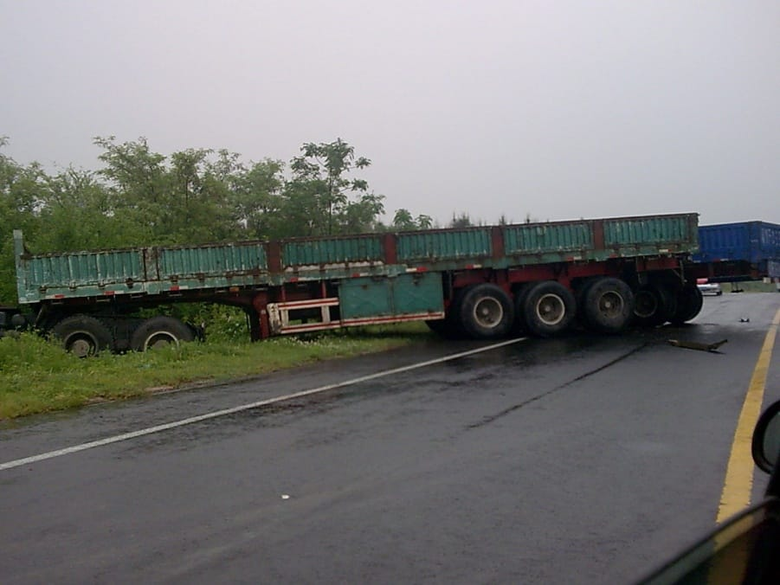
免费资料关注公众号:安全生产管理
机动车安全---夜间
会车注意右侧非机动车
克服驾驶疲劳
控制车速
准确判断路况
增大跟车距离
准备应急灯
尽量避免超车

Slide 57
机动车安全---高速公路行驶时
高速公路上行驶的小型载客汽车最高车速不得超过每小时120公里，其他机动车不得超过每小时100公里。
1
2
匝道上路进入主线车道时，当入口有加速车道时，应通过车道，将车速提高到一定的速度。合流时，应不妨碍在主线车道行驶的车辆。
3
严格区分车道的职能，分车道行驶，只有超车时，才能用超车道，保证车流畅通。
行车时随时注意路上标线和道路路边、上空的标志，并适当靠右行驶，但不能辗压右侧车道分道线，以利于后车超车有足够的侧向距离。
4

Slide 58
机动车安全---高速公路行驶时
严格遵守速度限制规定，超速行驶易酿成事故。车速太低妨碍其他车辆正常行驶。在雨天、冰雪天行车，车速应相应降低。
5
应保持纵向车间距离。一般情况下，在路面干燥、制动良好的情况下，车间距离(m)不小于车速(km／h)的数值。如车速80km／h时不小于80m，车速lOOkm／h时不小于lOOm。随时注意路旁车间距离标志牌。遇雨雾天、冰雪天和路面潮湿时车间距离应增加一倍以上。
6
7
不准在车道上倒车、掉头、横穿，不准超过中央分隔带。
8
不要妨碍执行任务的消防、急救、公安、抢险等车辆的通行。

Slide 59
机动车安全---高速公路行驶时
超车时，估计好距离和双方车速，情况正常时，应鸣号、开左转向灯，从超车道超越前车，不准从右侧超车。
9
10
高速行驶要始终握稳方向盘，改变车道或超车时，转向角度不要太大，防止车速过快车辆飘移。需要制动时，分几次制动为好，不要一脚踩死，防止车辆跑偏。
11
进出隧道光线发生变化，会影响视力，要适当降低车速，以适应光线的明暗变化。
驶出高速公路时，注意路口预告牌，将车从主车道分流出来进入减速车道减速，经匝道进入一般公路。
12

Slide 60
过渡页
第四部分
交通事故应急处置

Slide 61
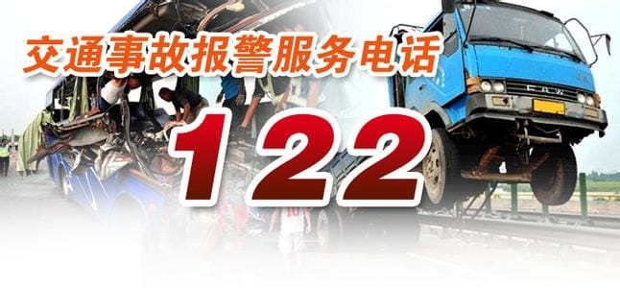
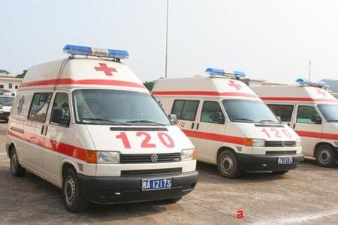
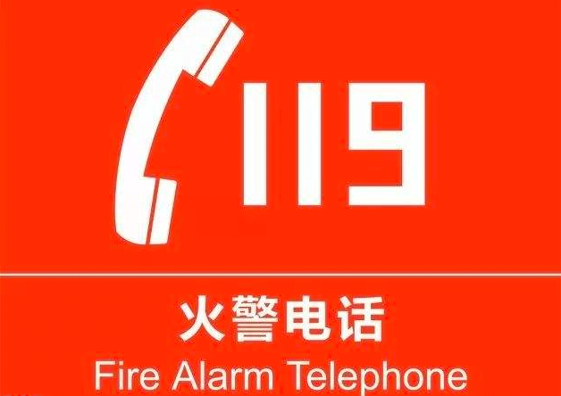
交通事故应急处置
保持头脑清醒，冷静应对，切忌慌乱
将车辆停放在最右侧的应急车道或紧急停车带内
打开双闪警示灯
在车辆尾部50~100米处（高速公路150米外）设置警示标志
对伤员进行简单的救助，抢救伤员时，应先救命，后治伤
司乘人员在路沿下等安全地带等候救援 （尽量远离路面、护栏，避免发生二次事故）
拨打交通事故报警电话122及急救电话120（有人员受伤时）

Slide 62
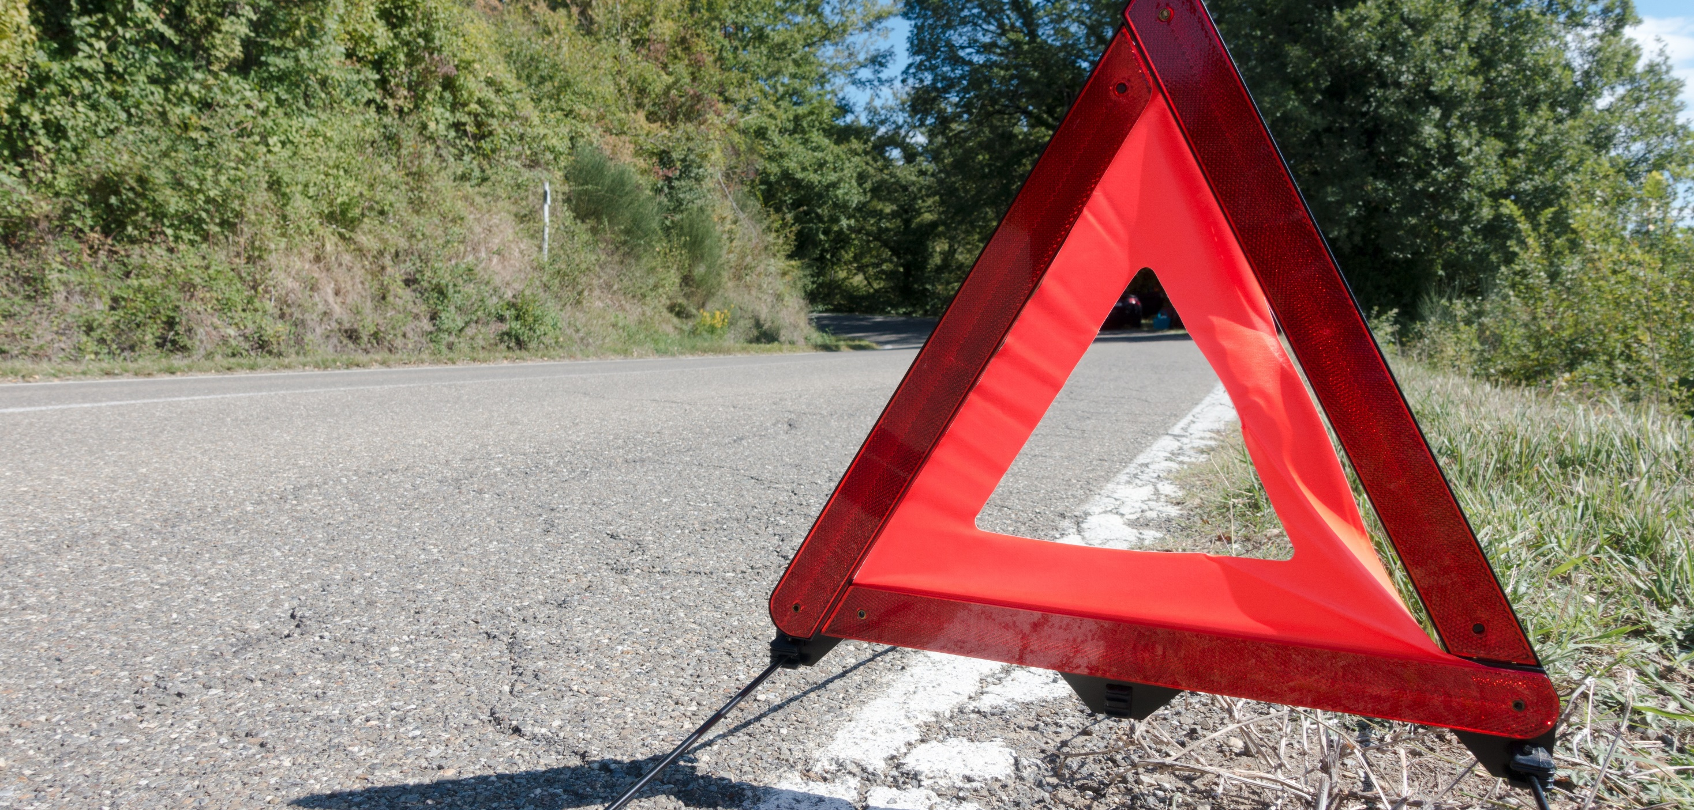
突发事件应急处置
机动车安全---车辆故障时
车辆意外需停车时，开启“双跳灯”，将车辆移至不妨碍交通的地方停放。
车辆难以移动时，开启“双跳灯”，并在来车方向设置警告标志。
高速公路上应在来车方向150米以外设置警告标志，车上人员还应迅速转移到安全地带，并立即报警。

Slide 63

突发事件应急处置
机动车安全---车辆停车时
不要忘记拔下钥匙；
检查车窗玻璃是否关好，并开启电子报警器；
离开汽车时，拉好自己手刹；
离开汽车时，请将包随身携带，尽量不要放置在车箱内

Slide 64
过渡页
第五部分
典型事故案例剖析

Slide 65

沪昆高速湖南邵阳段2014年“7.19”事故
2014年7月19日2时57分许，沪昆高速湖南邵阳段1309公里33米处，一辆自东向西行驶运载乙醇的轻型货车，与前方停车排队等候的大型普通客车发生追尾碰撞，轻型货车运载的乙醇瞬间大量泄漏起火燃烧，致使大型普通客车、轻型货车等5辆车被烧毁。
后果：事故造成54人死亡、6人受伤（其中4人因伤势过重医治无效死亡），直接经济损失5300余万元。

Slide 66
沪昆高速湖南邵阳段2014年“7.19”事故
暴露问题：
①轻型货车未取得危险货物《道路运输证》，属于违法运输危险货物。
②轻型货车《公告》车辆类型为蓬式运输车，注册登记时载明车辆类型为轻型仓栅式货车。
③轻型货车存在非法改装和伪装。免费资料关注公众号:安全生产管理；非法加装可移动的塑料罐体用于运输乙醇；在车辆前部和车身货箱两侧有“洞庭渔业”字样，用于伪装运输乙醇。
④轻型货车核定载货量1.58吨，实际装载乙醇6.52吨，属于严重超载运输。
⑤XX化工有限公司一直使用非法改装的无危险货物道路运输许可证的肇事轻型货车运输乙醇。
⑥XX公司对承包经营车辆管理不严格，对事故大客车在实际运营中存在的站外发车、不按规定路线行驶。
⑦XX汽车销售有限公司不具备二类底盘销售资格，超范围经营出售车辆二类底盘，并违规提供整车合格证。
⑧XXXX机动车辆检测有限公司和XX汽车检测站有限公司对机动车安全技术性能检验工作不规范，检验过程中无送检人签字，检验报告批准人不具备授权签字资格。

Slide 67

晋济高速陕西晋城段2014年“3.1”事故
2014年3月1日14时45分许，晋济高速山西晋城段岩后隧道内9公里加605米处,两辆运输甲醇的半挂货车发生追尾相撞，碰撞致使后车前部与前车尾部铰合在一起，造成前车尾部的防撞设施及卸料管断裂、甲醇泄漏，后车正面损坏。为关闭主卸料管根部球阀，前车向前移动1.18米后停住。此时后车发生电气短路，引燃地面泄漏的甲醇，形成流淌火迅速引燃了两辆事故车辆（后车罐体没有泄漏燃烧）及隧道内的其他车辆。
后果：事故共造成成40人死亡、12人受伤和42辆车烧毁，直接经济损失8197万元。

Slide 68
晋济高速陕西晋城段2014年“3.1”事故
暴露问题：
①两辆事故危险化学品罐式半挂车实际运输介质均与设计充装介质、《公告》和《合格证》签注的运输介质不相符。
②不同介质化学特性有差异，在计算压力、卸料口位置和结构、安全泄放装置的设置要求等方面均存在差异，不按出厂标定介质充装，造成安全隐患。
③两辆事故危险化学品罐式半挂车未按国家标准要求安装紧急切断装置，属于不合格产品。
④被追尾碰撞车辆未经过检验机构检验销售出厂，不符合《危险化学品安全管理条例》的规定。
⑤被追尾碰撞车辆罐体壁厚为4.5毫米，不符合国家标准（GB18564.1-2019）的规定，属于不合格产品。
⑥肇事车辆（后车）行车记录仪有故障不能使用。
⑦两辆事故车辆都存在明显安全缺陷，但相关检验机构违规出具“允许使用”的检验报告。
⑧XXX物流有限公司对从业人员安全培训教育制度不落实，驾驶员和押运员习惯性违章操作，罐体底部卸料管根部球阀长期处于开启状态。
⑨肇事车辆在行车记录仪发生故障后，仍然继续从事运营活动。
⑩XX汽车运输有限责任公司仍然存在“以包代管”问题。

Slide 69

荣乌高速山东莱州段2015年“1.16”事故
2015年1月16日17时40分许，荣乌高速烟台莱州段305公里处，一辆小型面包车因桥面结冰侧滑失控，与路中心护栏碰撞。后方驶来的一辆重型罐式货车行至事故路段采取避让措施时车辆侧滑失控，右前部与小型面包车左后部相撞后，又与路中心护栏碰撞后斜停在快车道内。后方同向驶来的大型普通客车也辆侧滑失控，右前部与重型罐式货车左后部相撞，导致重型罐车后下部防护装置及卸料管损坏，所载汽油发生泄露，在重型罐车驾驶人下车手工操作关闭罐体紧急切断装置时，泄漏的汽油起火燃烧并顺桥面向西南方向漫延。此时，后方同向驶来的一辆小型越野客车（核载5人，实载2人）制动不及与大型客车左侧中前部碰撞后，反弹至火场中。
后果：事故造成12人死亡6人受伤。

Slide 70
荣乌高速山东莱州段2015年“1.16”事故
暴露问题：
①车辆上道路行驶前没有关闭紧急切断阀，导致发生追尾碰撞事故后大量汽油泄露。
②车辆罐体实际容积与《公告》不一致，超过《公告》容积约6立方米。
③车辆核载16.23吨，实载19.5吨，超载运输。
④运输有限公司危险货物运输安全管理制度形同虚设，对挂靠车辆挂而不管，对挂靠车辆驾驶员未进行安全教育培训，致使肇事重型罐式货车长期存在重大安全隐患。
⑤XX公司取得强制性产品认证，非法生产并销售肇事重型罐式货车罐体，且罐体实际容积大于《公告》的容积，属“大罐小标”。
⑥XX集团有限公司装卸管理人员不具备从业资格，未严格落实危险化学品充装查验制度，违规为肇事重型罐式货车超载充装汽油。

Slide 71
培训结束
谢谢
培训人：XXX 时间：XX年XX月

